Slide 1
NGUYÊN LÍ I
NHIỆT ĐỘNG LỰC HỌC

Slide 2
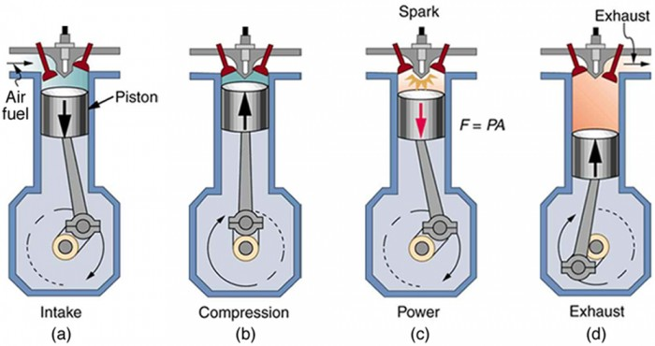
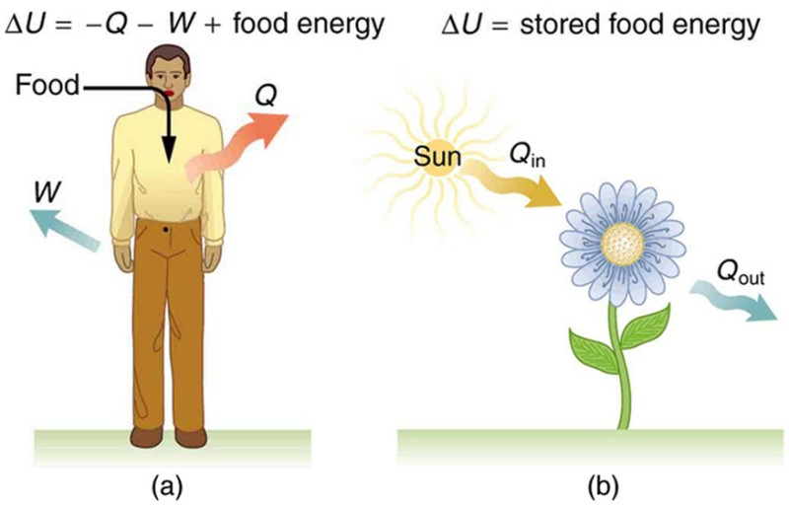

Slide 3
I. NỘI NĂNG

Slide 4
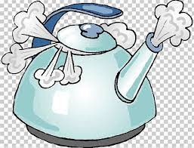
Đun nóng ⇒ Hơi nước sôi đẩy nắp ấm lên ⇒ Hơi nước thực hiện công ⇒ Hơi nước có năng lượng.

Slide 5
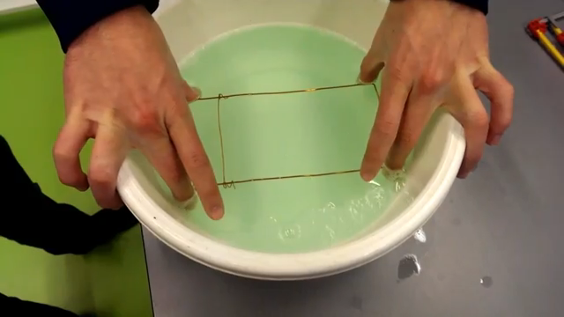
Màng xà phòng làm dịch chuyển thanh kẽm ⇒ thực hiện công ⇒ Có năng lượng.

Slide 6
⇒ Chuyển động nhiệt của các phân tử.
⇒ Lực tương tác phân tử.

Slide 7
I. NỘI NĂNG
Nội năng là một dạng năng lượng bên trong của hệ, bao gồm tổng động năng chuyển động nhiệt của các phân tử cấu tạo nên hệ và thế năng tương tác giữa các phân tử đó.

Slide 8
II. HAI CÁCH LÀM BIẾN ĐỔI ĐỘNG NĂNG
- Thực hiện công.
- Truyền nhiệt lượng.

Slide 9
III. NGUYÊN LÍ I NHIỆT ĐỘNG LỰC HỌC
1. Phát biểu nguyên lí:
Độ biến thiên nội năng của hệ bằng tổng đại số nhiệt lượng và công mà hệ nhận được.
ΔU = Q + A
Q > 0: Hệ nhận nhiệt lượng.
Q< 0: Hệ nhả nhiệt lượng.
A> 0: Hệ nhận công.
A< 0: Hệ sinh công.

Slide 10
2. Vận dụng cho khí lí tưởng:
* Quá trình đẳng tích:
Trong quá trình này, thể tích của khối khí không thay đổi, ΔV = 0 ⇒ A = 0. Do đó biểu thức của nguyên lí I có dạng:
Q = ΔU
Kết luận: Trong quá trình đẳng tích, nhiệt lượng mà khối khí nhận được chỉ dùng để làm tăng nội năng của khối khí.

Slide 11
IV. NGUYÊN LÍ II NHIỆT ĐỘNG LỰC HỌC
1. Nguyên lý II Nhiệt động lực học

Slide 12
a) Cách phát biểu của Clausius:
Nhiệt không thể tự truyền từ một vật sang vật nóng hơn.
(Giải thích: Khi có 2 vật trao đổi nhiệt với nhau thì nhiệt TỰ ĐỘNG TRUYỀN từ vật nóng sang vật lạnh hơn, còn chiều ngược lại thì không thể xảy ra.
Vd: Một cốc nước nóng để trong không khí thì cốc nước sẽ nguội dần do nhiệt lượng từ cốc nước tự động truyền từ cốc nước nóng sang không khí. Nhưng trường hợp ngược lại, để cốc nước trong không khí để cốc nước tự nóng lên thì không thể.)

Slide 13
b) Cách phát biểu của Carnot:
Động cơ nhiệt không thể chuyển hóa tất cả nhiệt lượng nhận được thành công cơ học.

Slide 14
Các bạn xem bài và đọc thêm trong sách giáo khoa, nếu có vấn đề nào chưa hiểu rõ có thể liên lạc với cô qua số điện thoại: 0982620597, để cô giải thích kĩ hơn.

